Slide 1
Практическая работа № 1
«Правила ТБ при работе в кабинете химии. Приёмы обращения с лабораторным оборудованием и нагревательными приборами»
221-415-027
Автор: Лисецкая Наталья Владимировна,
учитель химии МКОУ ООШ д.Кочкино Верхнекамского района Кировской области

Slide 2
Содержание
Правила ТБ при работе в кабинете химии.
Приёмы обращения с лабораторным штативом
II. Спиртовка и приёмы обращения с ней. Строение пламени
III. Лабораторное оборудование и основные приёмы обращения с ним

Slide 3
Цель: познакомиться с правилами техники безопасности при работе в кабинете химии, лабораторным оборудованием и приёмами обращения с ним

Slide 4

Правила техники безопасности при работе в кабинете химии

Slide 5
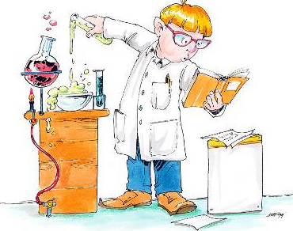
Помни, каждый ученик,
Знай, любая кроха:
Безопасность — хорошо,
А халатность — плохо!

Slide 6
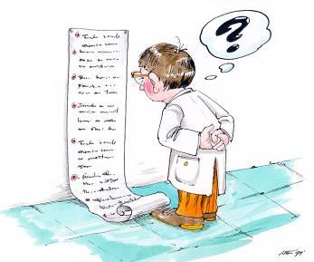
Общие правила работы
Не спеши хватать пробирку,
А инструкцию читай.
Убедись, что ты все понял,
Вот тогда и начинай

Slide 7
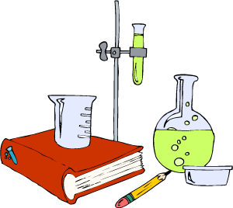
Прежде чем начать работать,
Парту надо расчищать,
А не то учебник будет
Под рукой тебе мешать!
Не забудь убрать с прохода
Ты портфель свой и пакет,
Так как в случае пожара -
У тебя дороги нет!

Slide 8
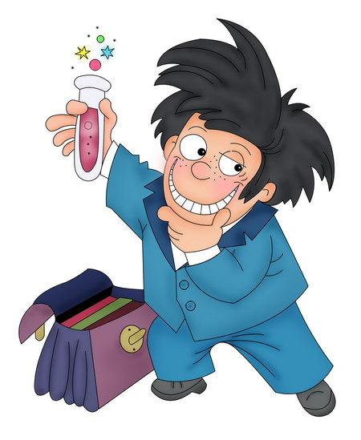
Выносить нельзя в карманах
Никакие вещества,
А не то в карманах будет
Преогромная дыра!
И вносить, конечно, тоже
Ничего сюда нельзя –
Вдруг случится на уроке
Неожиданно беда?

Slide 9
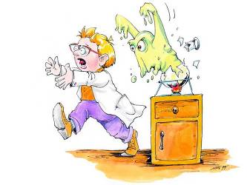
Обращение с веществами-реактивами
Вещества бывают разные:
Едкие и взрывоопасные
Бывает, что они сами воспламеняются
А есть, такие, которыми отравляются.

Slide 10
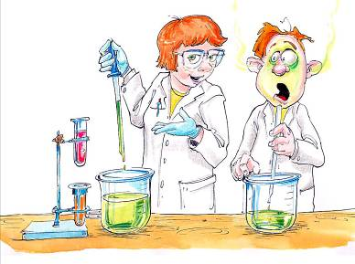
При работе с веществами не берите их руками
И не пробуйте на вкус, реактивы не арбуз:
Слезет кожа с языка и отвалится рука

Slide 11

В кислоту не лей ты воду,
А совсем наоборот
Тонкой струйкой подливая,
Осторожненько мешая,
Лей в водичку кислоту –
Так отвадишь ты беду.

Slide 12
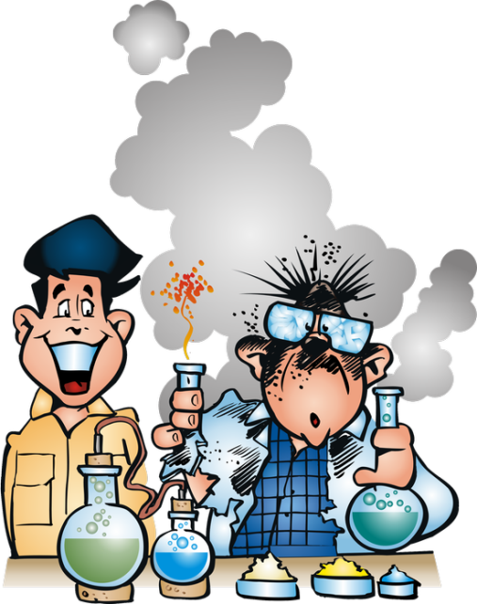
С веществами неизвестными
Не проводи смешивания неуместные:
Незнакомые растворы ты друг с другом не сливай
Не ссыпай в одну посуду, не мешай, не поджигай!

Slide 13
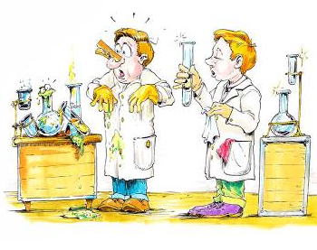
Чтобы опыт получился,
Пользуйся посудой чистой!

Slide 14
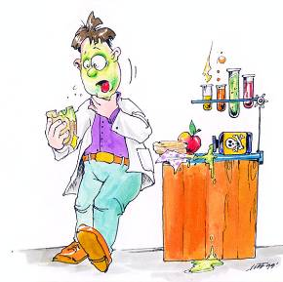
Меры предосторожности
Чай и вкусный бутерброд
Очень просятся в твой рот.
Не обманывай себя –
Есть и пить у нас нельзя!
Это, друг, химкабинет,
для еды условий нет.

Slide 15
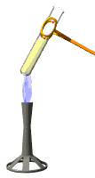
Мы работаем по парам,
Чтобы не обдало жаром,
Ты пробирку отверни
От соседа впереди.
Всю сначала прогревай,
Уголочком наклоняй,
А потом – сильнее там,
Где есть место веществам!

Slide 16
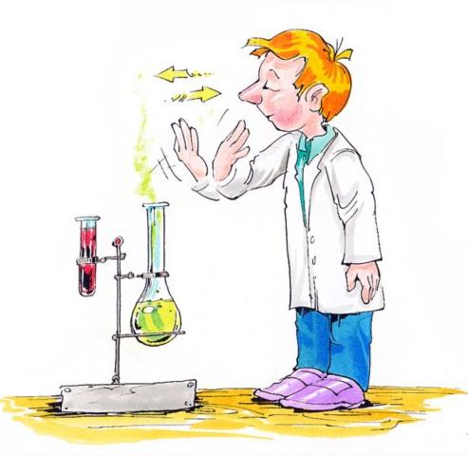
Задавай себе вопрос,
Но не суй в пробирку нос:
Будешь плакать и чихать,
Слёзы градом проливать.
Помаши рукой ты к носу –
Вот ответ на все вопросы

Slide 17

Собери прибор по схеме,
Все проверь на герметичность,
Реактив найди по теме,
Помни про экономичность.
Жди команды, чтоб начать,
Ну а после, чтоб убрать.

Slide 18
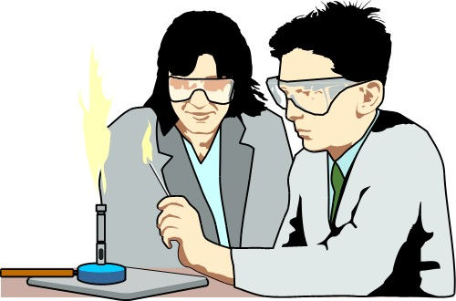
Это должен каждый знать:
Спирт в спиртовке поджигать
Спичкой только можно
И очень осторожно.
Мы растворчик подогрели,
Вещества у нас вскипели.
Надо пламя укротить
И спиртовочку закрыть!

Slide 19
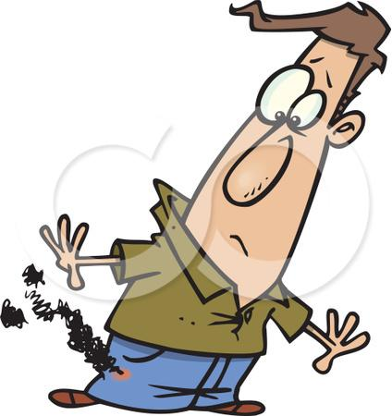
Оказание первой медицинской помощи
Вдруг попал тебе на кожу
Ядовитый химикат:
Срочно смой его водою,
Не то будешь сам не рад!
Если это кислота-
Содой мы ее тогда,
Ну а если это щелочь-
Борной смоем кислотой,
С кожи выгоним долой!

Slide 20

Вдруг твоя голова закружилась,
Руки будто бы не твои.
Если такое случилось,
Учителю тут же скажи.
Помощь тебе он окажет:
Даст противоядье, раны смажет,
Промоет желудок и даже глаза,
Словом, не бросит в беде
никогда.

Slide 21

Несколько правил простых и несложных
Выжить помогут в школе, возможно.
Ты соблюдай их, мы знаем прекрасно-
Химия - здорово и безопасно!

Slide 22
Часть I. Приёмы обращения с лабораторным штативом
Цель: познакомиться с устройством лабораторного штатива и отработать приёмы обращения с ним

Slide 23
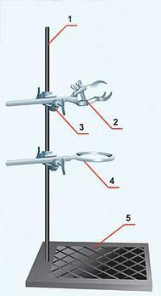
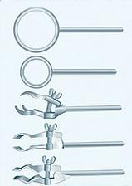
ОБЩИЙ ВИД
лабораторного штатива ВИДЫ ЛАПОК И КОЛЕЦ

Slide 24
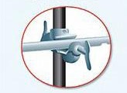

Крепление лапки и кольца

Slide 25
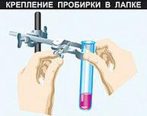
Крепление пробирки в лапке

Slide 26
Часть II. Спиртовка и приёмы обращения с ней. Строение пламени
Цели:
познакомиться с устройством спиртовки, отработать приёмы и правила обращения с ней;
изучить строение пламени спиртовки

Slide 27
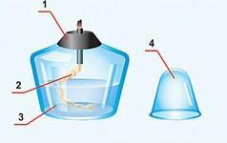
Устройство спиртовки

Slide 28
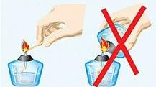
Зажигание спиртовки

Slide 29
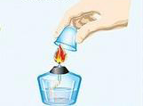
Тушение спиртовки

Slide 30
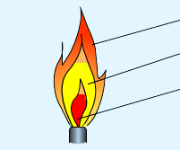
Строение пламени
1
2
3

Slide 31
Часть III. Лабораторное оборудование и основные приёмы обращения с ним
Цель: познакомиться с лабораторным оборудованием и отработать приёмы обращения с ним

Slide 32
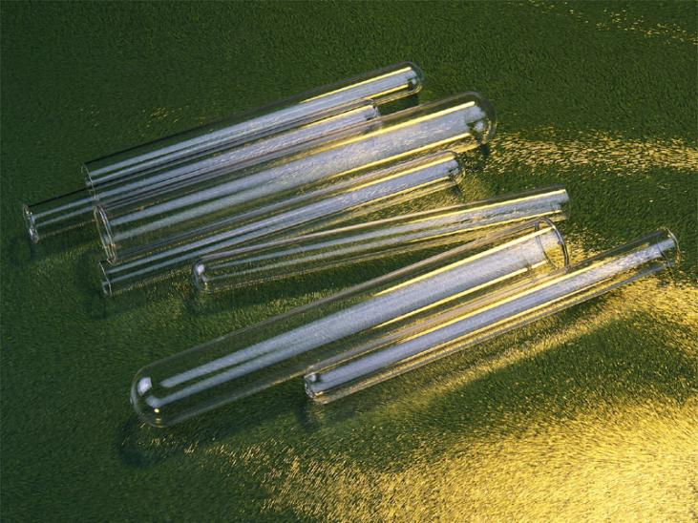
Пробирки

Slide 33
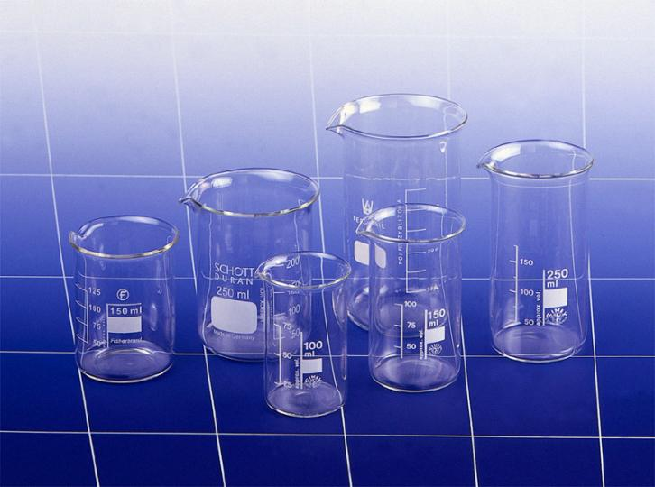
Химические стаканы

Slide 34
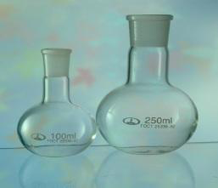
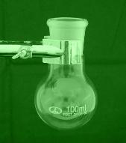
Колбы плоскодонные и круглодонные

Slide 35
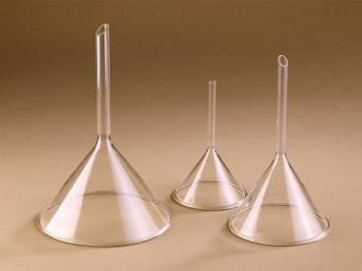
Воронка

Slide 36
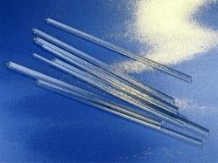
Стеклянная палочка

Slide 37
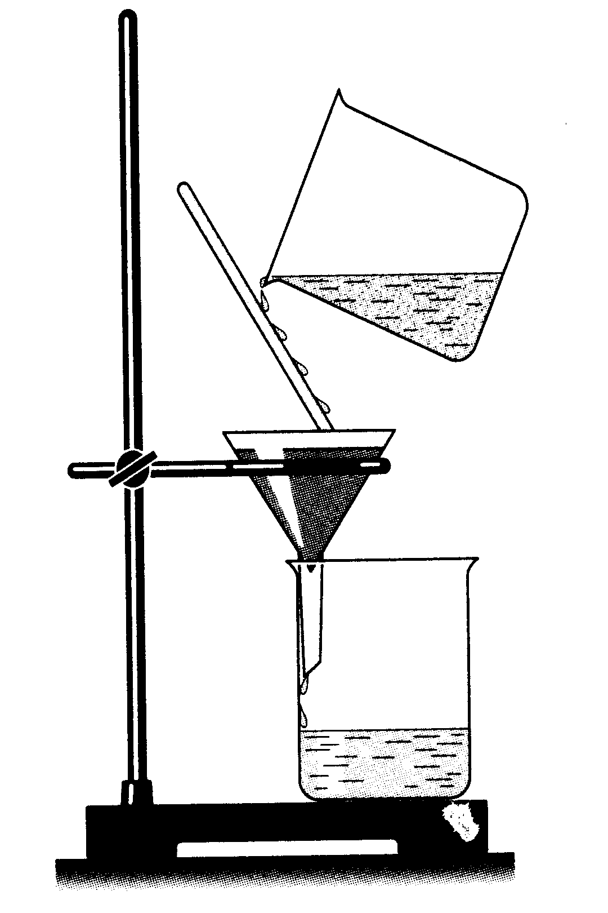
Фильтрование

Slide 38
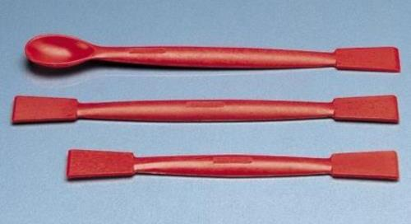
Шпатель

Slide 39
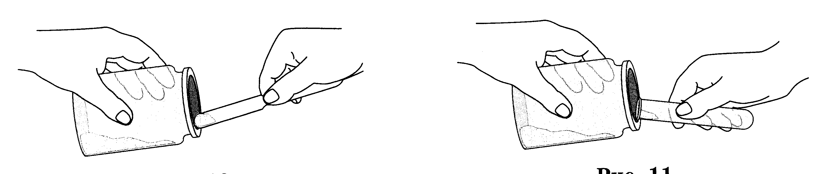
Набор веществ шпателем и пробиркой

Slide 40
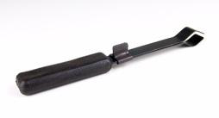
Пробиркодержатель

Slide 41
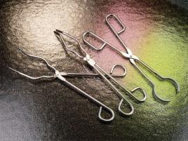
Тигельные щипцы

Slide 42
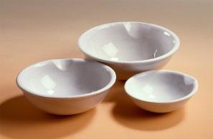
Фарфоровая чашка

Slide 43
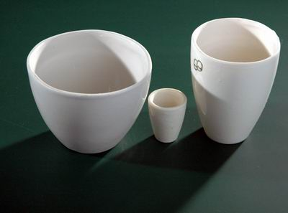
Тигль

Slide 44
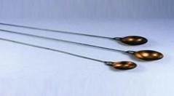
Ложечка для сжигания

Slide 45
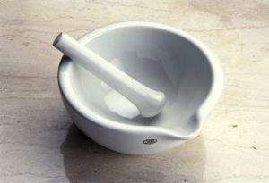
Фарфоровая ступка с пестиком

Slide 46
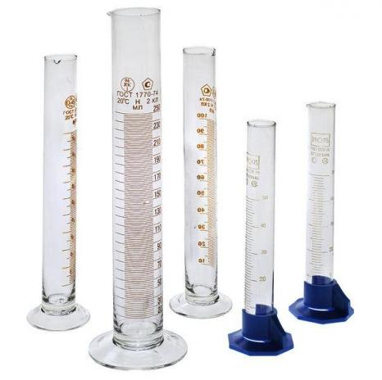
Мерный цилиндр

Slide 47
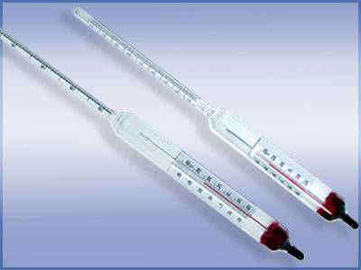
Ареометр

Slide 48
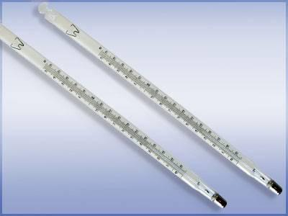
Термометр лабораторный

Slide 49
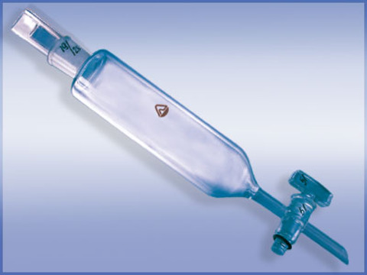
Делительная воронка

Slide 50
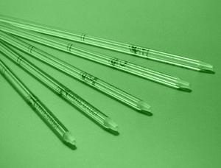
Химическая пипетка

Slide 51
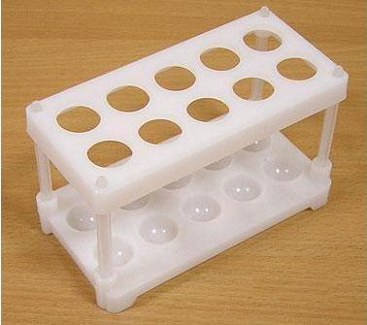
Штатив для пробирок

Slide 52
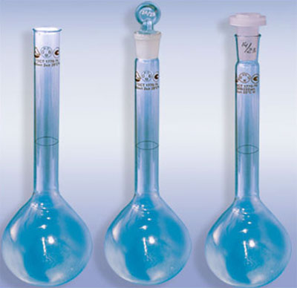
Мерная колба

Slide 53
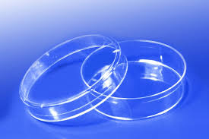
Чашка Петри

Slide 54
Сделайте общий вывод по проделанной работе.
Приведите рабочее место в порядок

Slide 55
СПАСИБО ЗА РАБОТУ!

Slide 56
1. http://chemistry-school.blogspot.com/p/28.html - стихи, иллюстрации
2. http://festival.1september.ru/articles/514166/ - стихи
3. http://www.dinosoria.com/gifs/ecole_004.gif - иллюстрации
4. http://class-fizika.narod.ru/8_class/8_urok/8_agreg/rasn.gif - лабораторное оборудование
5. http://www.clker.com/clipart-chemical-flask.html - лабораторное оборудование
6. http://www.clker.com/clipart-flask.html , http://www.clker.com/clipart-chemistry-flash- highlighted-outline.html- лабораторное оборудование
7. http://www.bcps.org/offices/lis/models/scientificinquiry/images/labsetup.jpg - оборудование
8. http://img-fotki.yandex.ru/get/4711/119528728.d93/0_a4ee8_172ceaea_XL, http://gurchemistry.ucoz.ru/_nw/0/37908682.jpg - иллюстрации
9. http://www.artsides.ru/big/item_4466.jpg , http://www.0lik.ru/uploads/posts/2008-09/1221463793_0lik.ru_otr_02.jpg, http://img0.liveinternet.ru/images/attach - ученики
10. http://pareni.files.wordpress.com/2011/03/intimnaja-zhizn.png - дети
11. http://362.su/images/uchitel-10.gif - иллюстрации
12. http://ximvbytu.narod.ru/images/p10_l01p2p09.jpg - иллюстрации
13. http://img-fotki.yandex.ru/get/4412/43159532.1b/0_98eda_b7f67be0_orig.jpg - иллюстрации
14. http://images.clipartof.com/small/5755-Mans-Pants-Burning-From-A-Cigarette-Clipart-Illustration.jpg - иллюстрации
15. http://www.101.ru/vardata/modules/phorum/images/80346159/50973/orig.jpg - доктор
Информационные ресурсы

